Slide 1

Sistema de Producción Minera
Flujo del Dato
Sistema de Dispatch
Modulo: Dispatch + Laboratorio | Version: 1.0 | Junio 2026

Slide 2
Vision General del Flujo
COMPLETADO
Estado actual: Pasos 1-3 completados — Paso 4 proximo
1
2
3
4
5
6
Ingreso Dumpada
>
Envio de Muestras
>
Análisis Laboratorio
>
Creación de Mezcla
>
Despacho
>
Lote Cerrado
Creación de lote
Despacho de camionadas
Ingreso
mineral
Muestra al
laboratorio
Ley Cu
disponible
Dumpadas
agrupadas
Peso real
confirmado
COMPLETADO
COMPLETADO
COMPLETADO
PROXIMO
PENDIENTE
PENDIENTE
Progreso del ingreso de datos — Mayo 2026:
Pasos 1, 2 y 3 completados
Pasos 4, 5 y 6 pendientes
Paso 1
Operador registra cada vaciado del dumper en la cancha de acopio.(ROL: ENCARGADO DISPATCH)
Paso 2
Personal de muestreo toma muestra fisica y la envia al laboratorio.(ROL: ENCARGADO DISPATCH)
Paso 3
Laboratorio analiza Cu Total, Cu Soluble. Cu insoluble (ROL: LABORATORIO)
Paso 4
Dispatch agrupa dumpadas, calcula promedio ponderado y verifica ley objetivo.(ROL: ENCARGADO DISPATCH)
Paso 5
Encargado genera el lote y registra cada camionada despachada a planta.(ROL: ENCARGADO DISPATCH)
Paso 6
Planta entrega ticket con peso real. Dispatch confirma y cierra el lote.(ROL: ENCARGADO DISPATCH)
Sistema de Produccion M3H | Flujo del Dato — Dispatch | Junio 2026

Slide 3
Paso 1 - Dumpada
COMPLETADO
Ingreso del mineral a la cancha de acopio
1
Que es una dumpada?
Es el registro de cada vaciado de un equipo dumper en la cancha de acopio. Representa la unidad minima de trazabilidad del mineral desde el frente de trabajo hasta el despacho.
Estado resultante: INGRESADO
Datos capturados en el sistema:
Frente de trabajo
Origen del mineral dentro de la mina
Jornada / Turno
Periodo del dia en que se realizo la dumpada
Ley visual (%)
Estimacion visual de la ley de cobre
Maquina dumper
Equipo que realizo el vaciado
Tonelaje (t)
Peso estimado segun capacidad del dumper
Vias de ingreso: Manual (formulario)
Sistema de Produccion M3H | Flujo del Dato — Dispatch | Junio 2026

Slide 4
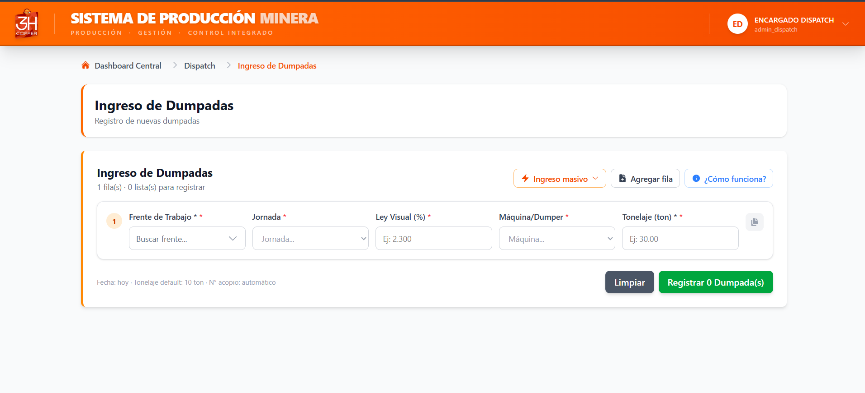
Paso 1 - Vista del Sistema
COMPLETADO
Formulario de ingreso de dumpada
El formulario permite registrar cada vaciado del dumper indicando: frente de trabajo, jornada, maquina dumper, conductor y empresa. El campo 'ley visual' es la estimacion inicial del operador, antes de recibir el resultado del laboratorio. Al guardar, la dumpada queda en estado INGRESADO y queda disponible para envio de muestra.
Formulario de registro de dumpada — ingreso manual
Sistema de Produccion M3H | Flujo del Dato — Dispatch | Junio 2026

Slide 5
Paso 2 - Envio de Muestra
COMPLETADO
Toma fisica y registro del envio al laboratorio
2
Que ocurre en este paso?
El personal de muestreo toma una muestra fisica del material de la dumpada y la registra en el sistema como enviada al laboratorio para su analisis quimico.
Estado resultante: MUESTRA ENVIADA
Acciones en Terreno (T):
- Tomar muestra representativa del material de la dumpada
- Etiquetar la muestra con el numero de dumpada correspondiente
- Preparar y transportar fisicamente las muestras al laboratorio
Acciones en Sistema (S):
- Seleccionar la(s) dumpada(s) a registrar como enviadas
- Registrar el envio en el modulo Laboratorio del sistema
- El estado de la dumpada cambia automaticamente a MUESTRA ENVIADA
Mientras el laboratorio procesa, Dispatch puede seguir registrando nuevas dumpadas sin bloquear el flujo.
Sistema de Produccion M3H | Flujo del Dato — Dispatch | Junio 2026

Slide 6
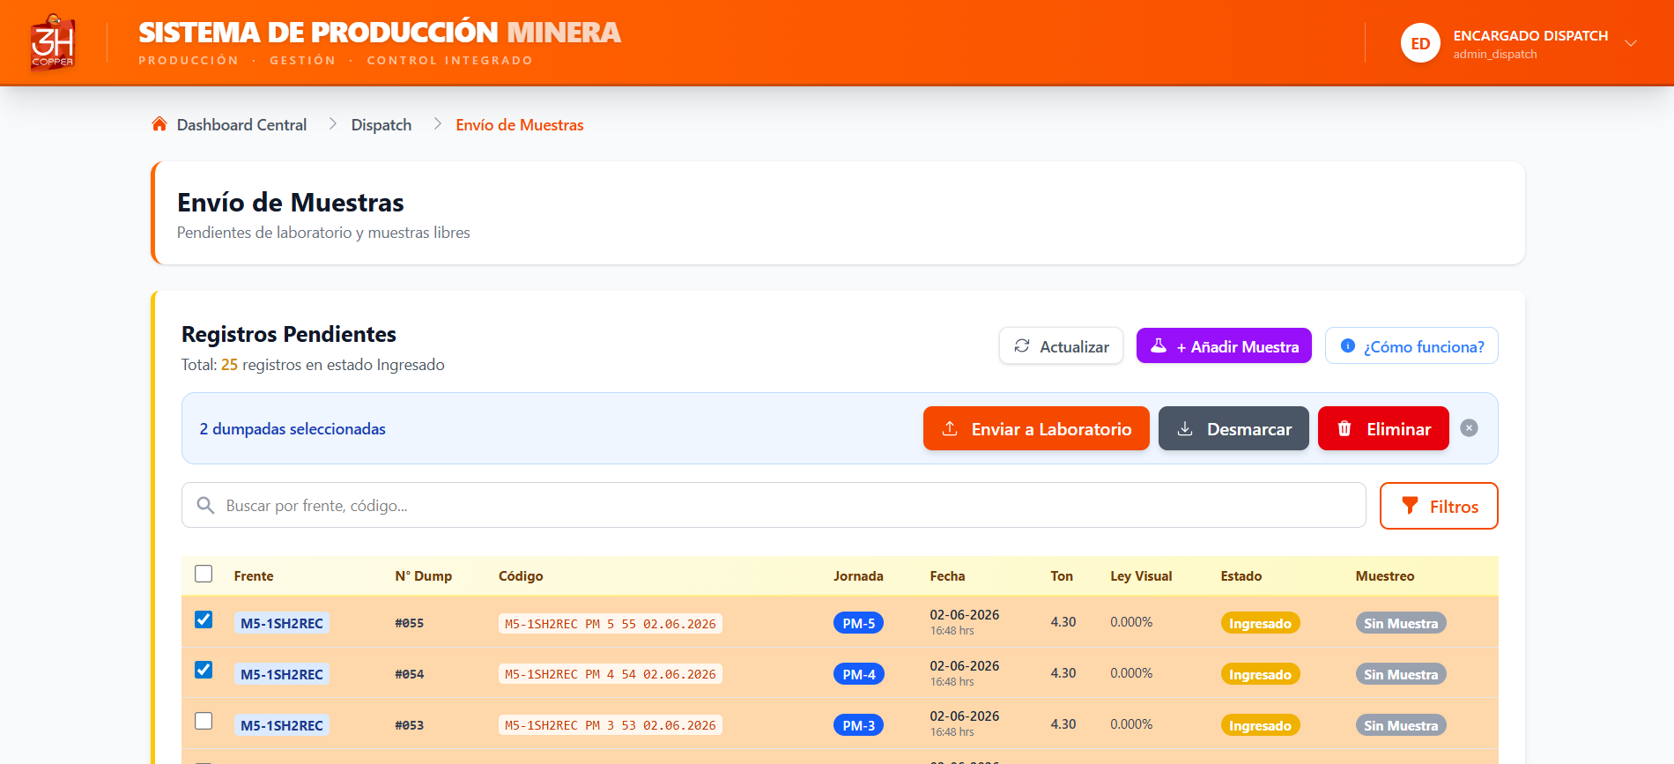
Paso 2 - Vista del Sistema
COMPLETADO
Modulo de envio de muestras al laboratorio
La vista lista las dumpadas en estado INGRESADO que tienen muestra pendiente de envio. El operador selecciona las dumpadas correspondientes al envio del dia y confirma el despacho. El sistema actualiza automaticamente el estado de cada dumpada seleccionada a MUESTRA ENVIADA, registrando la fecha y hora del envio.
Registro de envio de muestras al laboratorio
Sistema de Produccion M3H | Flujo del Dato — Dispatch | Junio 2026

Slide 7
Paso 3 - Laboratorio
COMPLETADO
Analisis de muestras e ingreso de resultados al sistema
3
Que hace el laboratorio?
El analista recibe las muestras fisicas, realiza el analisis quimico e ingresa los resultados al sistema. El Cu Insoluble se calcula automaticamente como Cu Total menos Cu Soluble.
Estado resultante: CON ANALISIS
Parametros analizados:
Parametro
Descripcion
Origen del dato
Cu Total (%)
Cobre total presente en la muestra
Ingresado por el analista
Cu Soluble (%)
Fraccion de cobre soluble en acido
Ingresado por el analista
Cu Insoluble (%)
Fraccion de cobre insoluble
CALCULADO: Cu Total - Cu Soluble
Con los resultados cargados, Dispatch puede ver las leyes y crear mezclas.
Sistema de Produccion M3H | Flujo del Dato — Dispatch | Junio 2026

Slide 8
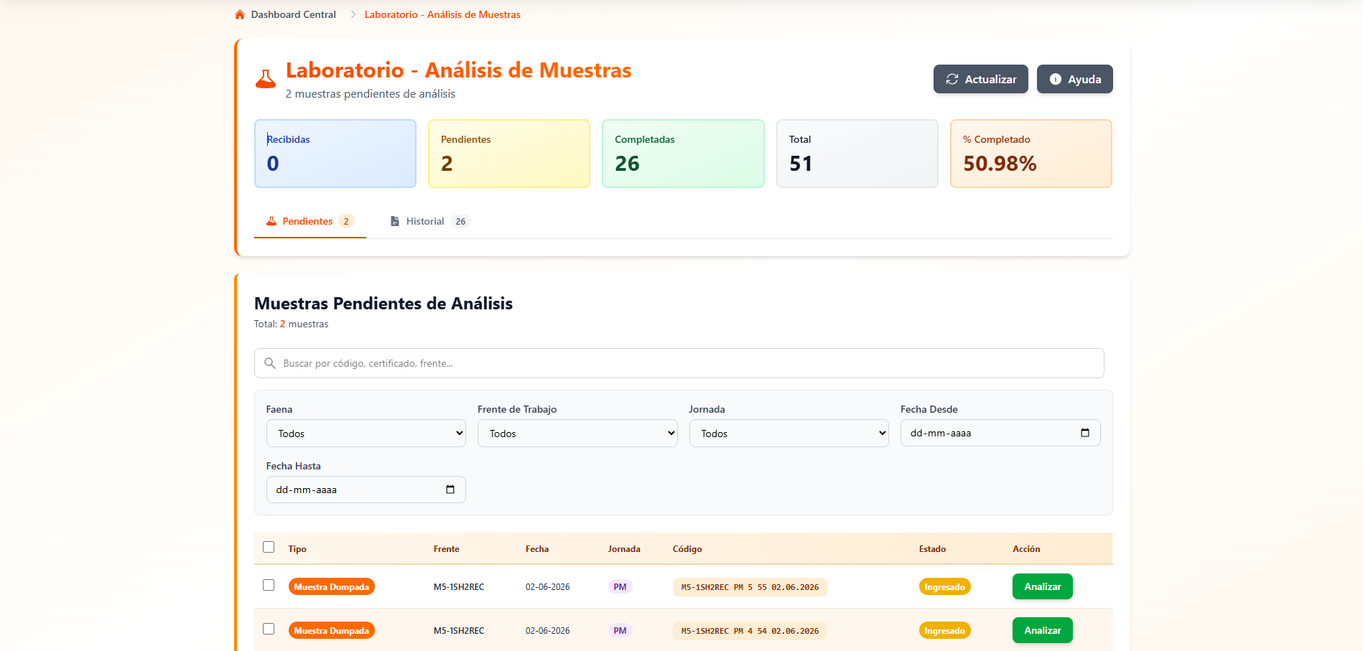
Paso 3 - Vista del Sistema (1/2)
COMPLETADO
Bandeja de muestras recibidas en laboratorio
El modulo de laboratorio lista las muestras recibidas desde Dispatch, identificadas por numero de dumpada, frente y fecha de envio. El analista selecciona una muestra de la lista para proceder a ingresar los resultados del analisis quimico. Las muestras sin analisis aparecen resaltadas como pendientes.
Listado de muestras recibidas del mes de mayo — vista del modulo Laboratorio
Sistema de Produccion M3H | Flujo del Dato — Dispatch | Junio 2026

Slide 9
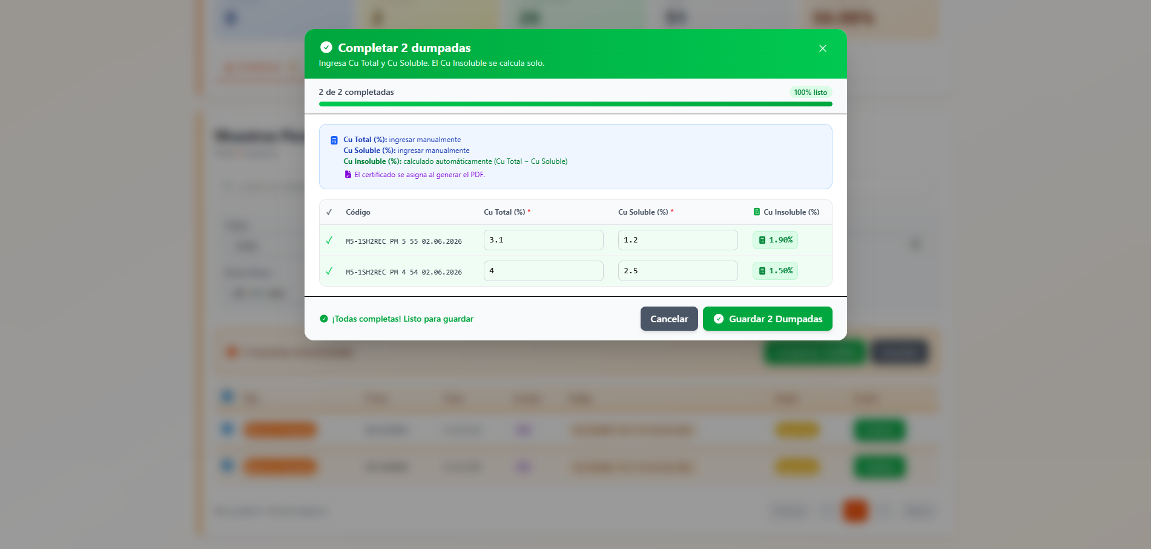
Paso 3 - Vista del Sistema (2/2)
COMPLETADO
Formulario de ingreso de resultados del analisis
El analista completa el formulario con los valores obtenidos en el laboratorio: Cu Total (%), Cu Soluble (%) y Humedad (%). El sistema calcula automaticamente el Cu Insoluble (Cu Total - Cu Soluble). Al confirmar, la dumpada cambia a estado CON ANALISIS.
Formulario de analisis quimico — ingreso de Cu Total, Cu Soluble y Humedad
Sistema de Produccion M3H | Flujo del Dato — Dispatch | Junio 2026

Slide 10
Paso 4 - Creacion de Mezcla
PROXIMO PASO
Dispatch agrupa dumpadas y verifica la ley objetivo
4
Como se crea una mezcla?
Con las leyes del laboratorio disponibles, el encargado selecciona dumpadas, las agrupa en una mezcla y el sistema calcula el promedio ponderado de ley.
Estado resultante: EN MEZCLA
Parametros y calculo:
Ley objetivo
1,3% Cu Insoluble (meta de la mezcla para despacho)
Tonelaje maximo
100 toneladas por lote
Error de muestreo
19% (margen historico aplicado en la evaluacion)
Seleccion de ley
Cu Soluble / Cu Insoluble / Cu Total / Auto (MAX)
Calculo ley mezcla
Promedio ponderado: Suma(Ley x Peso) / Suma(Peso)
Decision:
NO cumple objetivo -> mineral en cancha; se agregan mas dumpadas a la mezcla.
SI cumple objetivo -> crear lote y proceder al despacho de camionadas.
Sistema de Produccion M3H | Flujo del Dato — Dispatch | Junio 2026

Slide 11
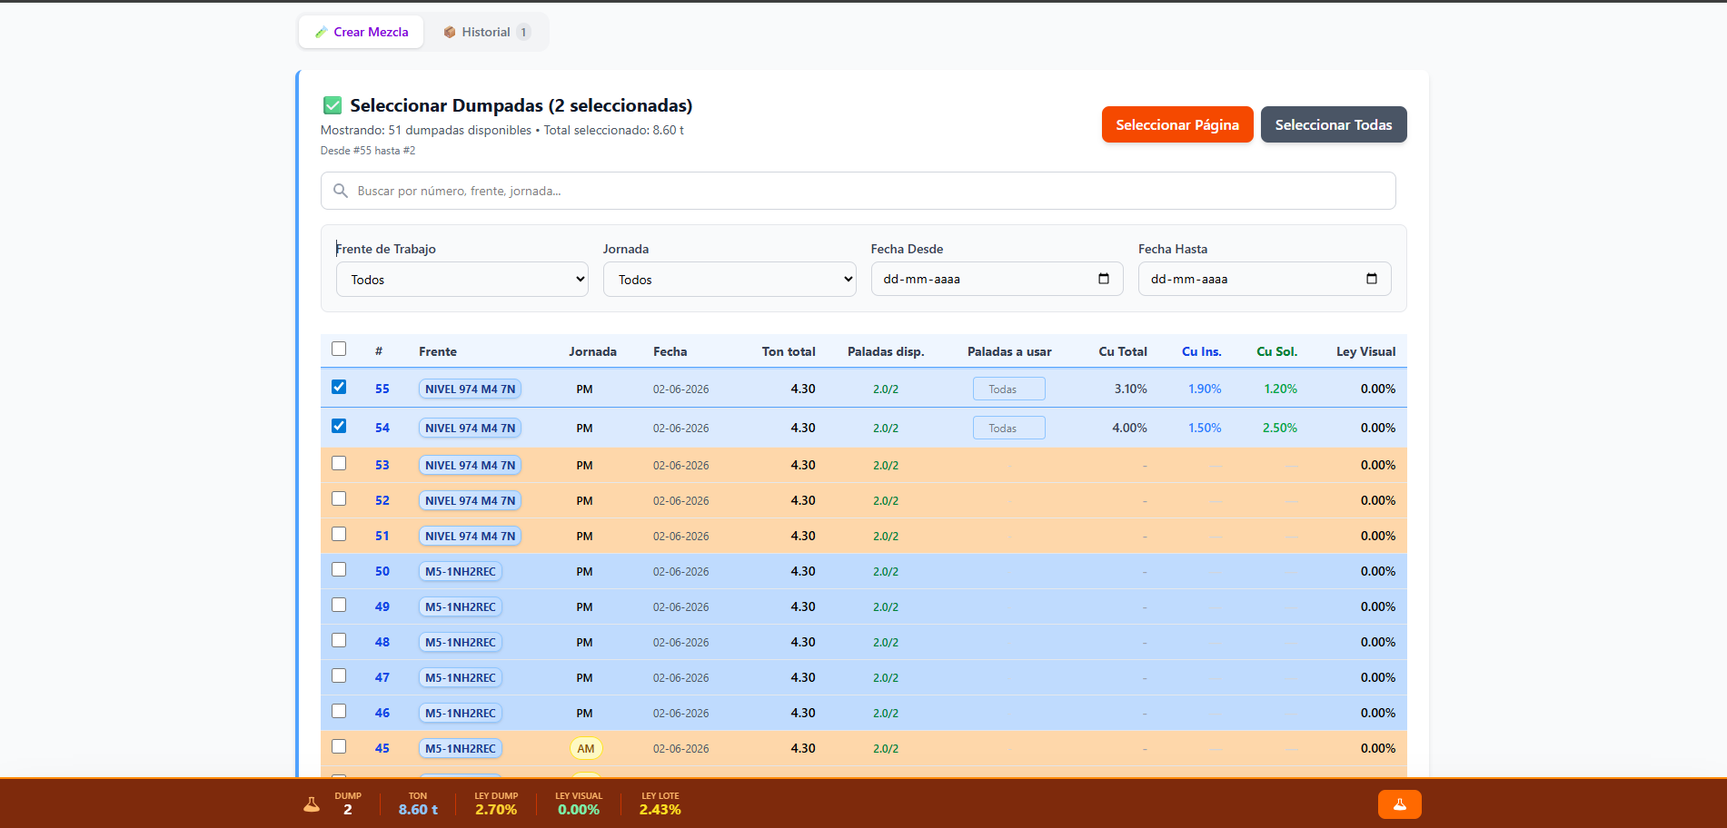
Paso 4 - Vista del Sistema (1/2)
PROXIMO PASO
Seleccion de dumpadas para la mezcla
El encargado ve la lista de dumpadas en estado CON ANALISIS disponibles para mezclar. Al seleccionar cada dumpada, el sistema recalcula en tiempo real el promedio ponderado de ley segun el peso de cada dumpada incluida. El objetivo es alcanzar al menos 1,3% Cu Insoluble antes de proceder al despacho.
Tabla de dumpadas disponibles para agregar a la mezcla
Sistema de Produccion M3H | Flujo del Dato — Dispatch | Junio 2026

Slide 12
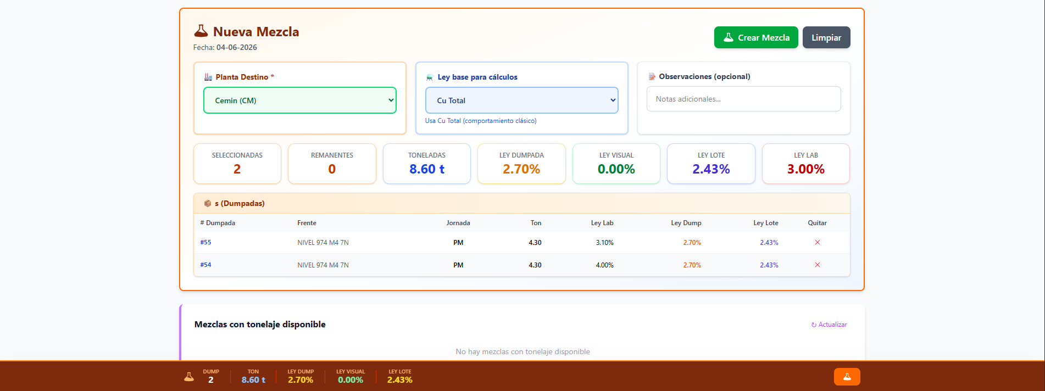
Paso 4 - Vista del Sistema (2/2)
PROXIMO PASO
Panel resumen de la nueva mezcla
Antes de confirmar la mezcla, el sistema muestra el resumen completo: tonelaje total de las dumpadas incluidas, ley promedio calculada y si la mezcla cumple el objetivo de despacho. Si no cumple, el encargado debe agregar mas dumpadas. Al confirmar, las dumpadas quedan en estado EN MEZCLA.
Resumen de la mezcla: tonelaje, ley promedio y evaluacion del objetivo
Sistema de Produccion M3H | Flujo del Dato — Dispatch | Junio 2026

Slide 13
Paso 5 - Despacho
PENDIENTE
Generacion del lote y registro de camionadas a planta
5
Que es el despacho?
Dispatch genera un lote y registra cada camionada que transporta mineral hacia la planta compradora. Un camion puede llevar mineral de una o varias mezclas.
Datos del lote:
Datos por camionada:
Numero de lote
Identificador interno del lote
Patente del camion
Identificacion del vehiculo
Planta destino
Enami / Cenizas / Cerro Negro
Peso bruto
Pesos medidos en balanza
Mezcla(s)
Una o varias mezclas incluidas
Peso neto
Peso real del mineral cargado
Ley promedio lote
Calculada automaticamente por el sistema
Fecha y Hora
Momento del despacho registrado
Estados posibles:
En Transito
Camion despachado, sin confirmacion de peso real
Recepcionada
Peso real ingresado — camionada confirmada
Lote Abierto
Existen camionadas pendientes de confirmacion
Lote Cerrado
Todas las camionadas confirmadas
Sistema de Produccion M3H | Flujo del Dato — Dispatch | Junio 2026

Slide 14
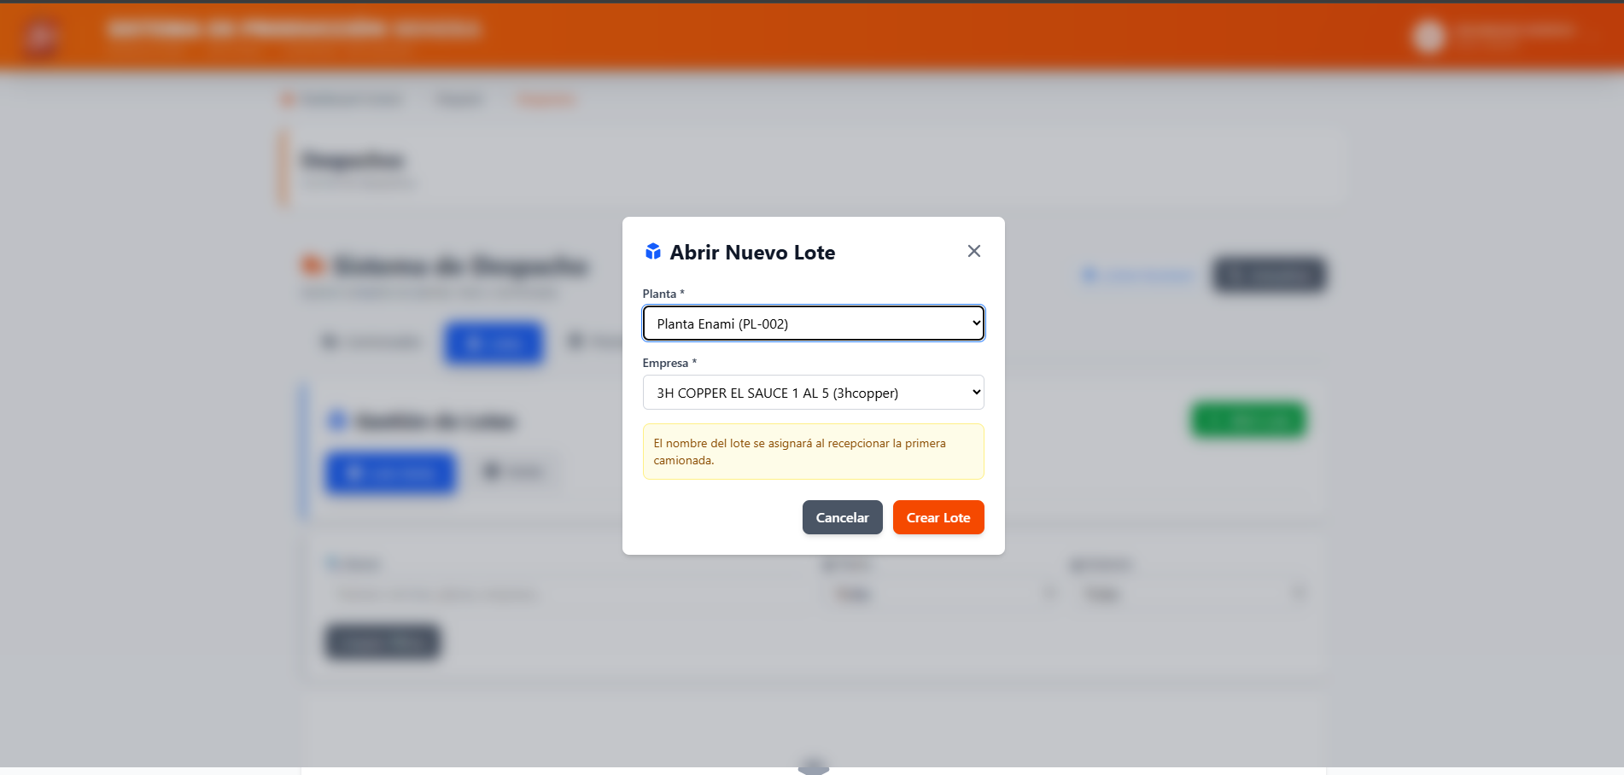
Paso 5 - Vista del Sistema (1/2)
PENDIENTE
Listado de lotes activos en Dispatch
Cada lote representa un despacho a una planta compradora. La vista muestra el numero de lote, empresa receptora, planta destino, numero de camionadas, tonelaje total y estado (Abierto o Cerrado). Un lote permanece Abierto mientras tenga camionadas sin confirmar.
Panel de lotes — cada lote agrupa las camionadas de un despacho
Sistema de Produccion M3H | Flujo del Dato — Dispatch | Junio 2026

Slide 15
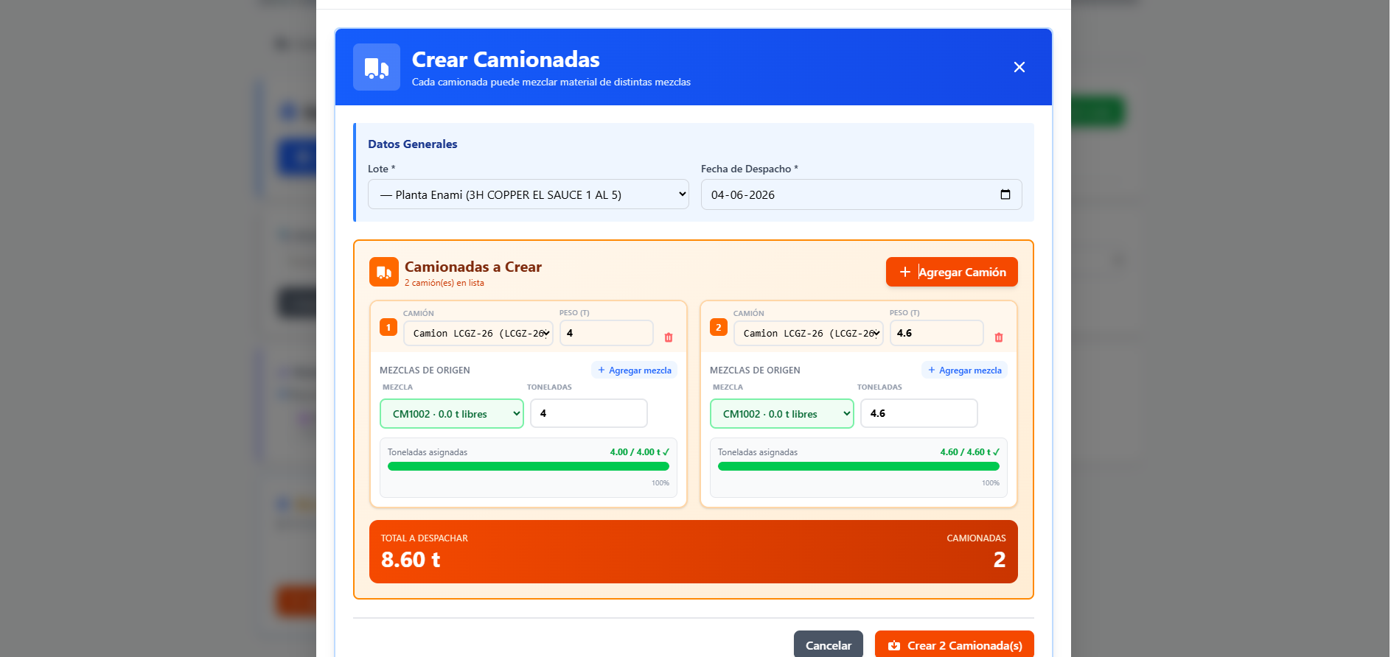
Paso 5 - Vista del Sistema (2/2)
PENDIENTE
Registro de camionada despachada
Por cada camion que sale con mineral se registra: patente, conductor, peso bruto, tara y peso neto. La camionada queda en estado 'En Transito' hasta que la planta confirme la recepcion entregando el ticket con el peso real medido en su bascula.
Formulario de registro de camionada — datos del camion y peso despachado
Sistema de Produccion M3H | Flujo del Dato — Dispatch | Junio 2026

Slide 16
Paso 6 - Recepcion y Cierre de Lote
PENDIENTE
La planta confirma el peso real | Dispatch cierra el lote
6
Como se cierra el lote?
Cuando el camion llega a la planta, esta pesa la carga en bascula y entrega un ticket. Dispatch registra el peso real en el sistema y cierra el lote oficialmente.
Estado resultante: DESPACHADO
Camion llega
a la planta
Planta pesa
en bascula
Planta emite
ticket
Dispatch registra
y cierra el lote
>
>
>
Datos del ticket de la planta:
N de ticket
Identificador unico emitido por la planta
Fecha / Hora
Momento exacto de recepcion del mineral
Patente
Confirma el vehiculo recibido
Peso real (t)
Peso en bascula — dato oficial de la venta
ok Peso real registrado — diferencia vs. peso despachado calculada automaticamente
ok Lote queda en estado DESPACHADO — datos disponibles para reportes y auditorias
Sistema de Produccion M3H | Flujo del Dato — Dispatch | Junio 2026

Slide 17
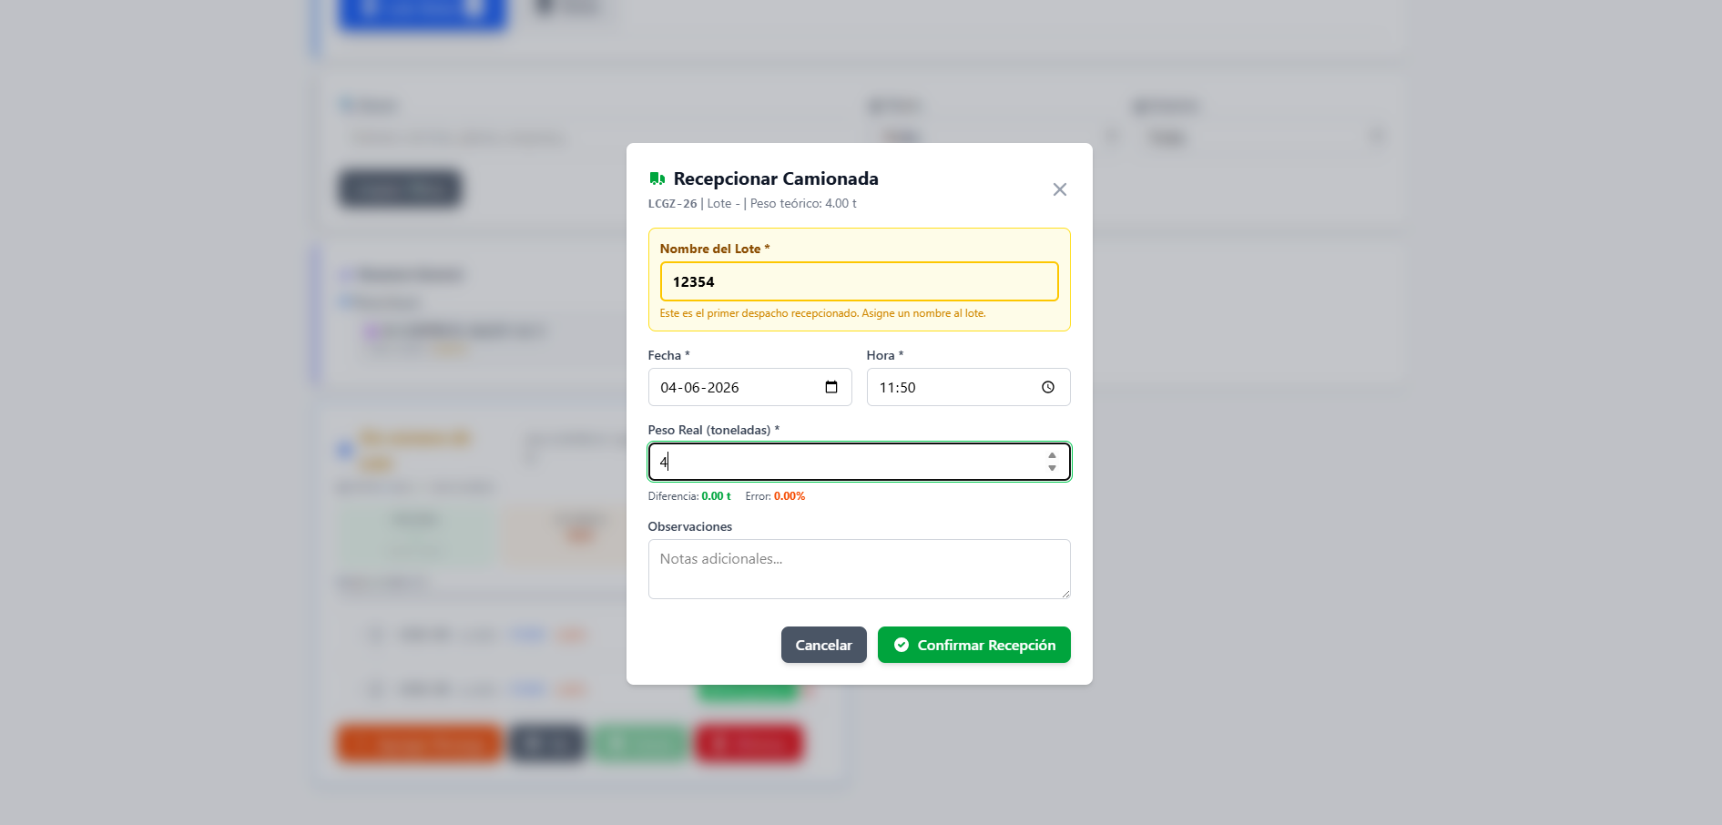
Paso 6 - Vista del Sistema (1/2)
PENDIENTE
Recepcion de camionada en planta
Cuando el camion es pesado en la planta, el encargado ingresa el numero de ticket y el peso real. Este es el dato oficial de la venta. Al confirmar, la camionada cambia de 'En Transito' a 'Recepcionada'.
Formulario de recepcion — N de ticket y peso real medido en bascula
Sistema de Produccion M3H | Flujo del Dato — Dispatch | Junio 2026

Slide 18
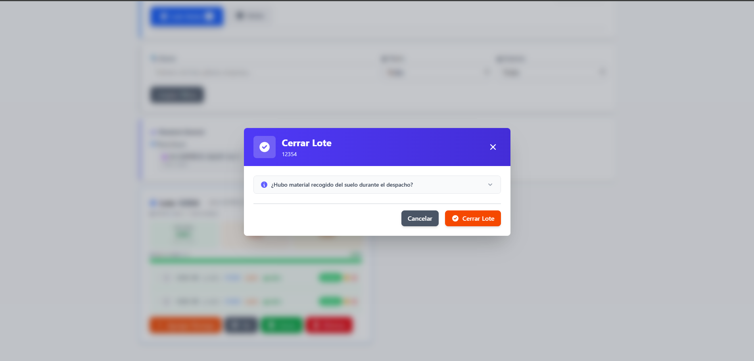
Paso 6 - Vista del Sistema (2/2)
PENDIENTE
Cierre del lote despachado
Con todas las camionadas recepcionadas, el encargado cierra el lote. El sistema calcula la diferencia entre tonelaje despachado y recibido por la planta. El lote queda en estado DESPACHADO y el ciclo del mineral queda completo.
Cierre del lote — confirmacion final y calculo de diferencias
Sistema de Produccion M3H | Flujo del Dato — Dispatch | Junio 2026

Slide 19
Progresion de Estados de una Dumpada
5 estados desde el ingreso hasta el cierre del ciclo
INGRESO DUMPADA
ENVIO DE MUESTRAS
ANALISIS LABORATORIO
CREACION DE MEZCLAS
DESPACHO
>
>
>
>
Dumpada registrada
en el sistema
Muestra fisica
enviada al lab
Ley Cu ingresada
por laboratorio
Agrupada para
despacho
Lote cerrado,
peso real confirmado
Encargado
Dispatch
Encargado
Dispatch
Laboratorio
Encargado
Dispatch
Encargado
Dispatch
OK
OK
OK
PROXIMO
PEND
Sistema de Produccion M3H | Flujo del Dato — Dispatch | Junio 2026

